Slide 1


Implementazione di un Path Tracer in Java utilizzando la libreria LWJGL per l’integrazione di OpenGL
Leonardo Notari
16/05/2025

Slide 2

Implementazione di un Path Tracer in Java utilizzando la libreria
LWJGL per l’integrazione di OpenGL
Obiettivo dell’ elaborato
L’obiettivo dell’elaborato è implementare un path tracer integrando nella pipeline di OpenGL il compute shader, un tipo speciale di shader utilizzato nelle GPU per eseguire calcoli generici sfruttando il parallelismo delle schede video. Verrà poi valutata l’immagine risultante in base al numero di campioni per pixel.
Compute Shader
Vertex Shader
Fragment Shader

Slide 3
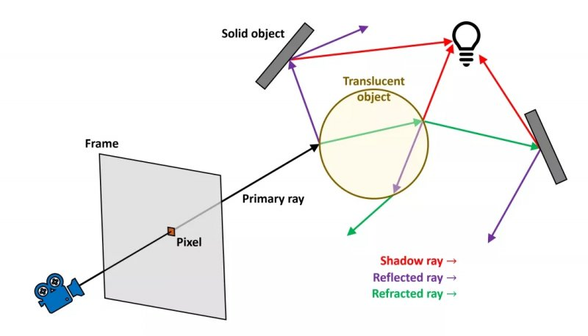
Implementazione di un Path Tracer in Java utilizzando la libreria
LWJGL per l’integrazione di OpenGL
Introduzione: Path Tracer
La computer grafica realistica si basa su algoritmi che simulano il comportamento della luce nel mondo reale. Tra questi, uno dei più accurati è il path tracing, un metodo di rendering che segue i percorsi della luce tracciando i raggi che partono dalla telecamera e interagiscono con l’ambiente virtuale.

Slide 4

Implementazione di un Path Tracer in Java utilizzando la libreria
LWJGL per l’integrazione di OpenGL
Introduzione: Libreria LWJGL
In questo progetto, è stato implementato un path tracer in Java, sfruttando LWJGL (LightWeight Java Game Library), una libreria open source che fornisce accesso nativo a Open GL consentendo di scrivere applicazioni in Java, fornendo binding diretti alle API native. In particolare, l’uso di OpenGL attraverso LWJGL ha permesso di gestire rendering, shader e buffer grafici in maniera efficiente.

Slide 5
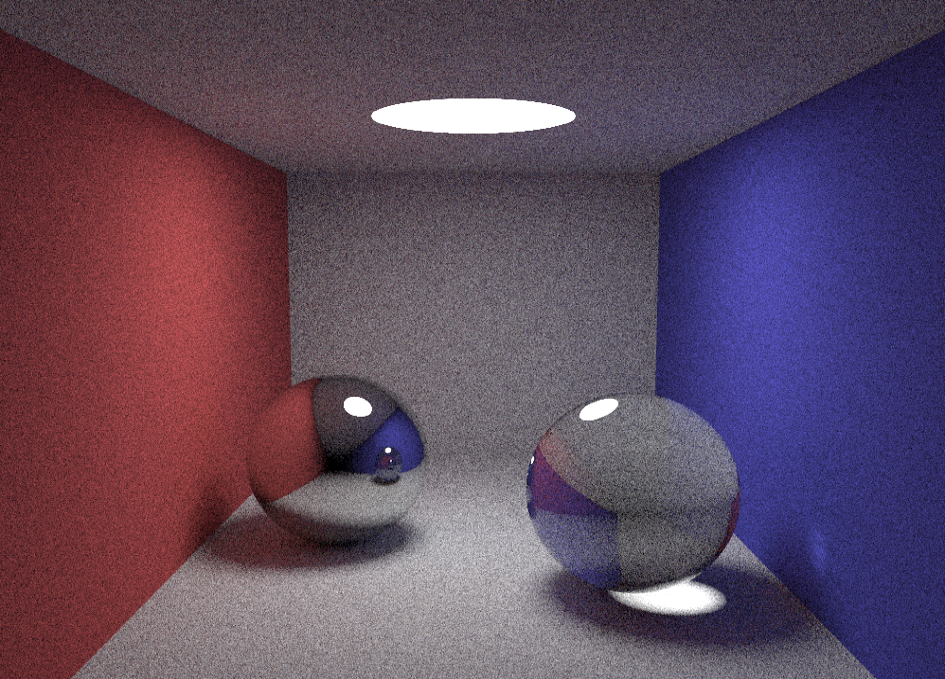
Implementazione di un Path Tracer in Java utilizzando la libreria
LWJGL per l’integrazione di OpenGL
La scena
La scena rappresentata è una stanza con pareti di colori diversi, illuminata da una luce che proviene dal soffitto. All’interno della stanza ci sono due sfere, ciascuna di materiale diverso che interagisce in modo differente con i raggi luminosi.
256 campioni per pixel

Slide 6
Implementazione di un Path Tracer in Java utilizzando la libreria
LWJGL per l’integrazione di OpenGL
La scena
Per costruire la scena sono state utilizzate delle sfere con raggio estremamente grande per le pareti, semplificando il test per verificare le intersezioni.
I materiali che la compongono possono essere di quattro tipi a seconda di come interagiscono con la luce:
Lambertiano (o diffusivo): per le pareti, il pavimento e il soffitto.
Rifrangente: una delle sfere devia la luce, facendo cambiare direzione al raggio.
Riflettente: l’altra sfera riflette in modo speculare la luce.
Emissivo: per illuminare la stanza è stata inserita una sfera che emette luce.

Slide 7
Implementazione di un Path Tracer in Java utilizzando la libreria
LWJGL per l’integrazione di OpenGL
Presentazione codice: Java
Per generare un’immagine con il compute shader è stata inizialmente creata e allocata una texture delle dimensioni della finestra.
Codice Java:
int outputTexture = glGenTextures();
glBindTexture(GL_TEXTURE_2D, texture);
[…]
glTexImage2D(GL_TEXTURE_2D, 0, GL_RGBA32F, width, height, 0,
GL_RGBA,GL_FLOAT, 0);
Successivamente è stato fatto il binding della texture all’image unit 0 (corrispondente al binding point 0) per far scrivere il colore calcolato dal compute shader direttamente dal codice GLSL.
Codice Java:
glBindImageTexture(0, outputTexture, 0, false, 0, GL_WRITE_ONLY,GL_RGBA32F);

Slide 8
Implementazione di un Path Tracer in Java utilizzando la libreria
LWJGL per l’integrazione di OpenGL
Presentazione codice: Java
In modo simile sono passate anche le sfere, utilizzando però l’SSBO (Shader Storage Buffer Object), una struttura dati flessibile particolarmente utile nei compute shader quando si gestiscono grandi quantità di dati, e il binding point 1.
Codice Java:
FloatBuffer buffer = BufferUtils.createFloatBuffer(spheres.length * 8);
for (Sphere sphere : spheres) {
buffer.put(sphere.center.x).put(sphere.center.y).put(sphere.center.z);
buffer.put(sphere.radius);
buffer.put(sphere.albedo.x).put(sphere.albedo.y).put(sphere.albedo.z);
buffer.put(sphere.materialType);
}
buffer.flip();
int ssbo = glGenBuffers();
glBindBuffer(GL_SHADER_STORAGE_BUFFER, ssbo);
glBufferData(GL_SHADER_STORAGE_BUFFER, buffer, GL_STATIC_DRAW);
glBindBufferBase(GL_SHADER_STORAGE_BUFFER, 1, ssbo);

Slide 9
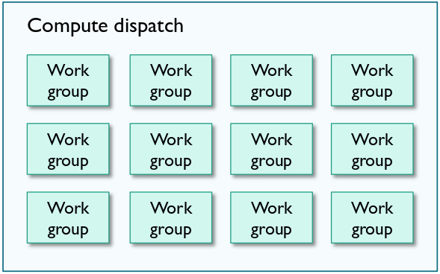
Implementazione di un Path Tracer in Java utilizzando la libreria
LWJGL per l’integrazione di OpenGL
Presentazione codice: Java
Codice Java:
int workGroupSize = 16;
int workGroupsX = (width + workGroupSize - 1) / workGroupSize;
int workGroupsY = (height + workGroupSize - 1) / workGroupSize;
glDispatchCompute(workGroupsX, workGroupsY, 1);
glMemoryBarrier(GL_SHADER_IMAGE_ACCESS_BARRIER_BIT);
In questo codice si calcola il numero di work group che serviranno a coprire l'intera immagine. Ogni work group è un insieme di thread (detti invocations) che calcolano in parallelo il colore dei pixel in una porzione dell'immagine, in questo caso di 16×16 pixel.

Slide 10
Implementazione di un Path Tracer in Java utilizzando la libreria
LWJGL per l’integrazione di OpenGL
Presentazione codice: Java
Infine, viene generato un rettangolo con un semplice vertex shader, con vao e vbo creati in precedenza, sul quale la texture viene ‘‘incollata’’ nel fragment shader.
Codice Java:
float[] quadVertices = { -1.0f, 1.0f, 0.0f, 0.0f, 1.0f, …}
quadVAO = glGenVertexArrays();
quadVBO = glGenBuffers();
glBindVertexArray(quadVAO);
glBindBuffer(GL_ARRAY_BUFFER, quadVBO);
glBufferData(GL_ARRAY_BUFFER, quadVertices, GL_STATIC_DRAW);
glEnableVertexAttribArray(0);
glVertexAttribPointer(0,3,GL_FLOAT,false,5*Float.BYTES,0);
glEnableVertexAttribArray(1);
glVertexAttribPointer(1,2,GL_FLOAT,false,5*Float.BYTES,3*Float.BYTES);
Codice Java:
glUseProgram(displayShader);
glActiveTexture(GL_TEXTURE0);
glUniform1i(glGetUniformLocation(displayShader, "screenTexture"), 0);
glDrawArrays(GL_TRIANGLE_STRIP, 0, 4);
glfwSwapBuffers(window);

Slide 11
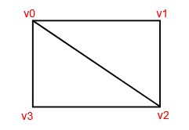
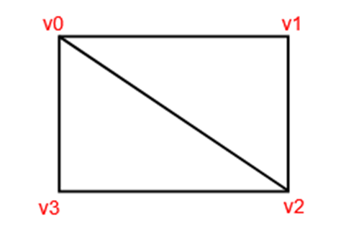


Implementazione di un Path Tracer in Java utilizzando la libreria
LWJGL per l’integrazione di OpenGL
Presentazione codice: shaders
GLSL vertex shader:
layout (location = 0) in vec3 aPos;
layout (location = 1) in vec2 aTexCoords;
out vec2 TexCoords;
void main() {
TexCoords = aTexCoords;
gl_Position = vec4(aPos, 1.0);
}
GLSL fragment shader:
out vec4 FragColor;
in vec2 TexCoords;
uniform sampler2D screenTexture;
void main() {
vec3 color = texture(screenTexture, TexCoords).rgb;
color = pow(color, vec3(1.0/2.2));
FragColor = vec4(color, 1.0);
}

Slide 12
Implementazione di un Path Tracer in Java utilizzando la libreria
LWJGL per l’integrazione di OpenGL
Presentazione codice: shaders
All'inizio del compute shader, viene definita la dimensione di ciascun work group, che conterrà 16x16 thread, ognuno dei quali eseguirà il codice. La seconda riga crea il collegamento con la texture. Infine, viene letto anche il buffer contenente le informazioni delle sfere.
GLSL compute shader: layout(local_size_x = 16, local_size_y = 16) in;
layout(rgba32f, binding = 0) uniform image2D img_output;
layout(std430, binding = 1) buffer Scene{ vec4 spheres[]; }

Slide 13
Implementazione di un Path Tracer in Java utilizzando la libreria
LWJGL per l’integrazione di OpenGL
Presentazione codice: shaders
Nel main, ogni thread si occuperà di calcolare il colore di un pixel identificato dalle coordinate restituite da ivec(gl_GlobalInvocationID.xy). Per farlo esegue campionamenti Monte Carlo, media i risultati e scrive il colore finale direttamente nella texture di output tramite imageStore, una funzione GLSL che scrive un valore in una immagine a coordinate precise.
GLSL compute shader:
void main(){
ivec2 pixelCoords = ivec2(gl_GlobalInvocationID.xy);
[…]
totalColor = vec3(0.0);
for (int i = 0; i < samples; i++){
[…]
vec3 color = calculateColor(cameraPos, rayDir);
totalColor += color;}
vec3 finalColor = totalColor / float(samples);
imageStore(img_output, pixelCoords, vec4(finalColor, 1.0));
}

Slide 14
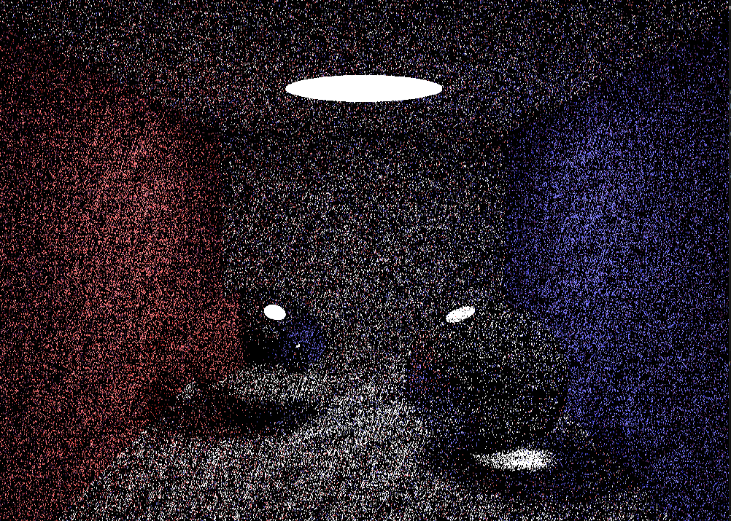
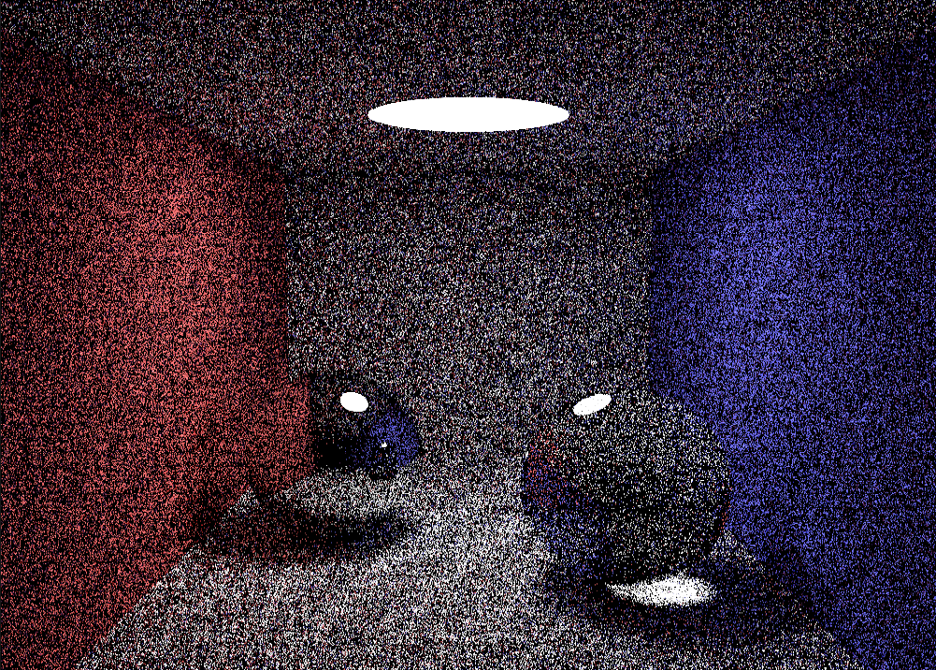
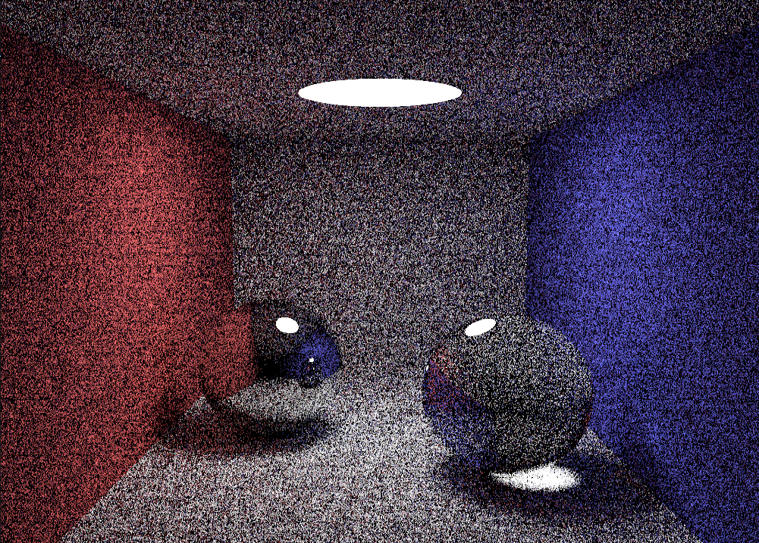
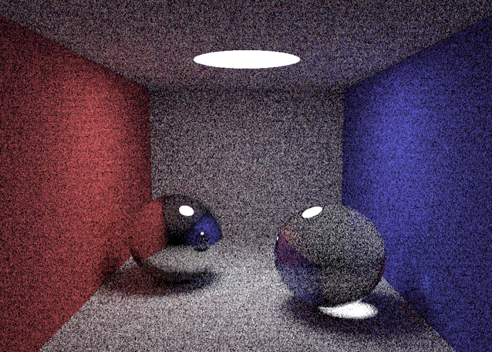
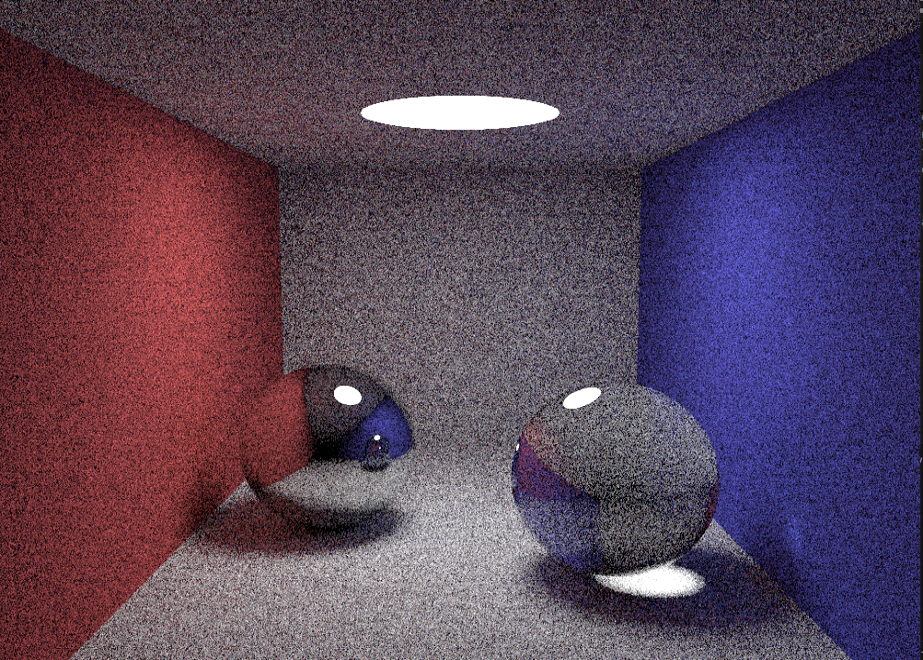

Implementazione di un Path Tracer in Java utilizzando la libreria
LWJGL per l’integrazione di OpenGL
Risultati
4 campioni per pixel
8 campioni per pixel
16 campioni per pixel
32 campioni per pixel
64 campioni per pixel
128 campioni per pixel

Slide 15
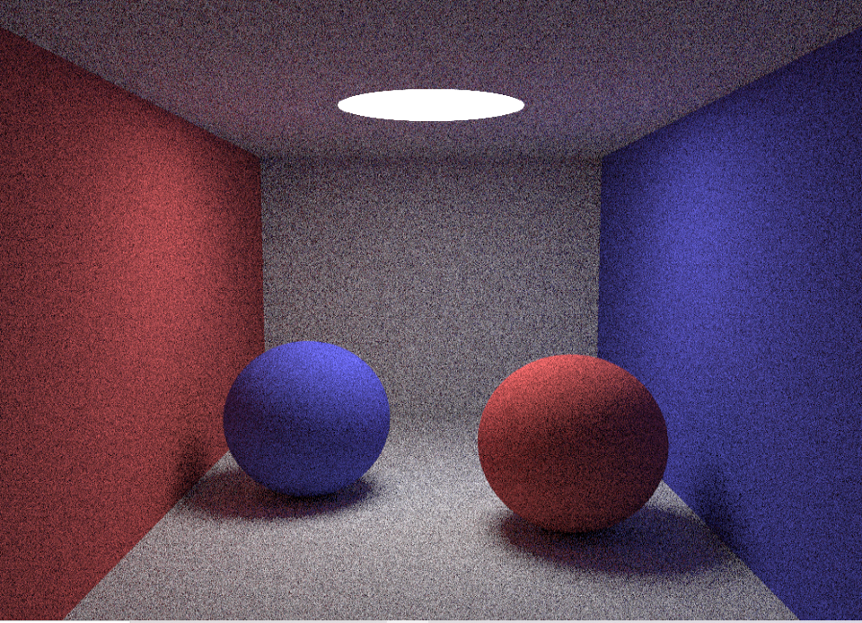
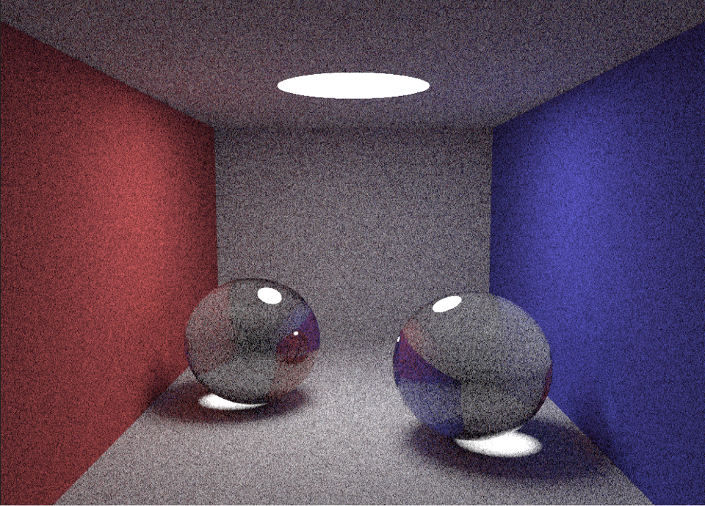
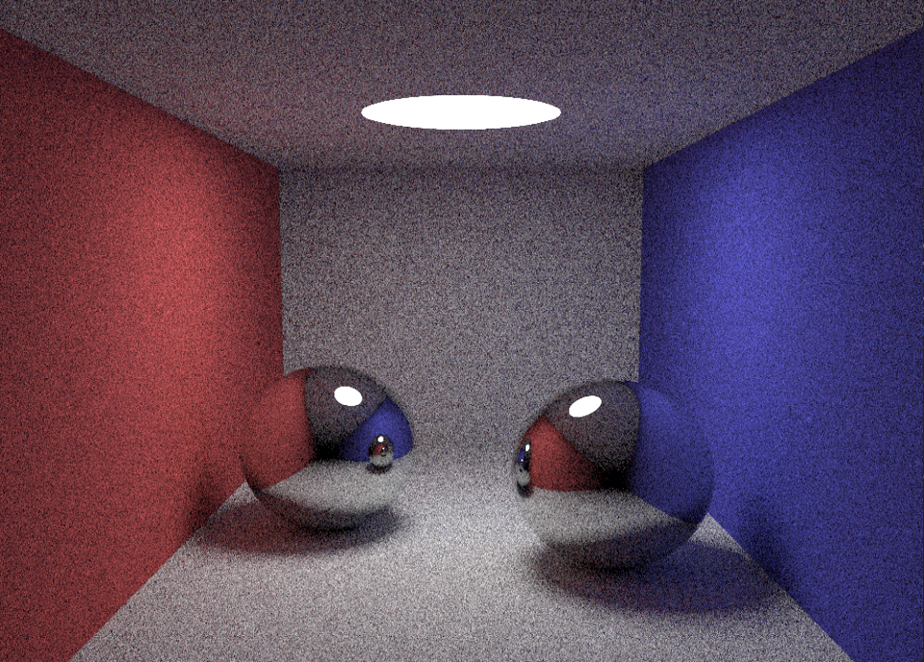
Implementazione di un Path Tracer in Java utilizzando la libreria
LWJGL per l’integrazione di OpenGL
Variazioni della scena
In basso la scena rappresentata due sfere che riflettono specularmente i raggi, simulando una superficie specchiata.
In alto due sfere di un materiale lambertiano, che disperde raggi in modo casuale favorendo direzioni vicino alla normale.
In quest’ultima entrambe le sfere simulano il vetro, suddividendo i raggi in una componente rifratta ed una riflessa.

Slide 16
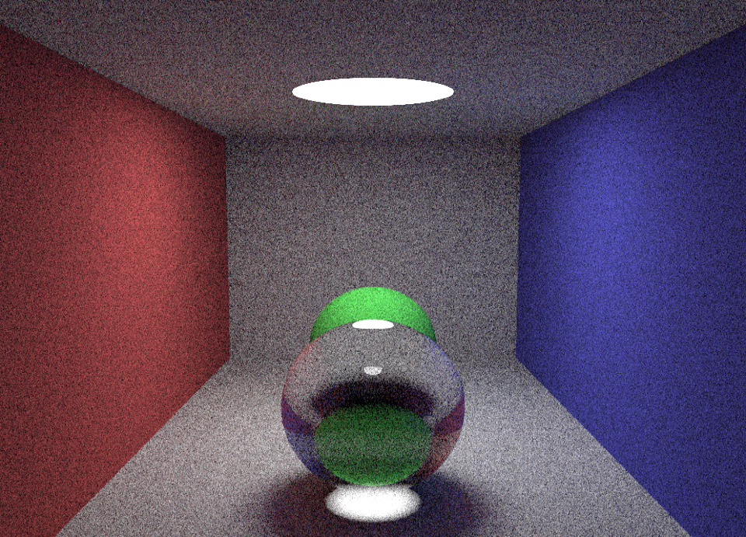
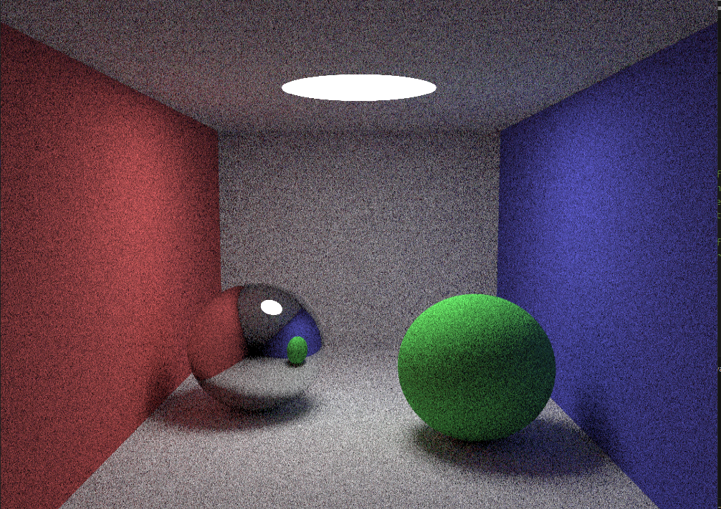
Implementazione di un Path Tracer in Java utilizzando la libreria
LWJGL per l’integrazione di OpenGL
Variazioni della scena
Nell’immagine sottostante una delle sfere riflette l’immagine dell’altra di materiale diffusivo.
Sopra, invece, le due sfere sono state posizionate una dietro l’altra ed è possibile osservare la sfera di materiale lambertiano capovolta attraverso la prima, di vetro.

Slide 17
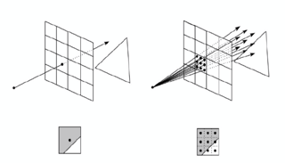
Implementazione di un Path Tracer in Java utilizzando la libreria
LWJGL per l’integrazione di OpenGL
Conclusioni
Il progetto ha dimostrato l'efficacia del path tracing implementato con compute shaders in Java tramite LWJGL. Aumentando il numero di campioni per pixel, il rumore visibile nell'immagine diminuisce significativamente, migliorando la qualità del rendering. Tuttavia, l'aumento dei campioni comporta un incremento della complessità computazionale, evidenziando un trade-off tra qualità e performance.

